Slide 1
স্বাগতম

Slide 2
পরিচিতি
মোঃসুলতান আহমেদ
সহকারী শিক্ষক
চর কুলাঘাট দাখিল মাদ্রাসা,
সদর ,লালমনিরহাট
শ্রেনিঃ- ৮ম
বিষয়ঃ- বাংলাদেশ ও বিশ্ব পরিচয়
অধ্যায় : 4, পাঠ: 3, সময়: ৫০ মিনিট
অধ্যায় : ৩, পাঠ: ১, সময়: ৫০ মিনিট

Slide 3
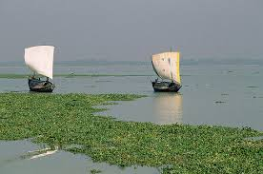
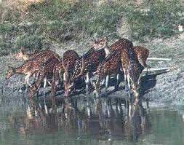
নদী
হরিণ
প্রাকৃতিক সম্পদ

Slide 4
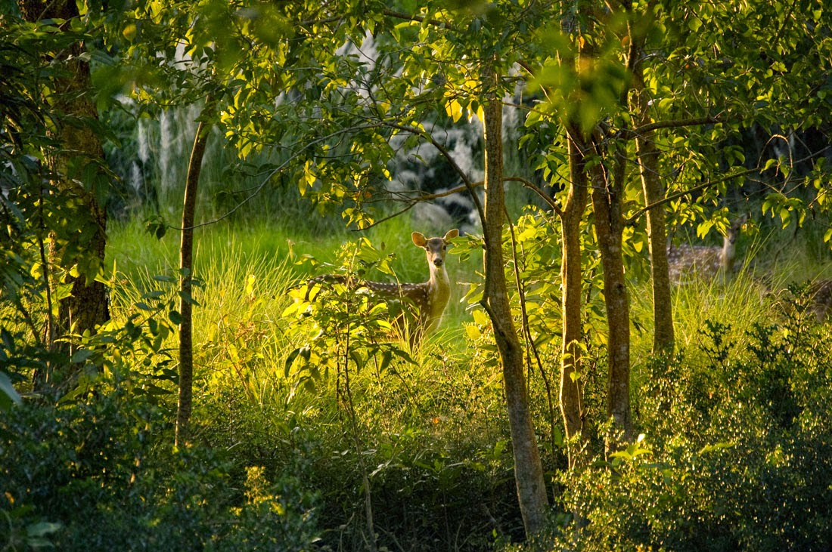
প্রাকৃতিক সম্পদ

Slide 5
পাঠ শিরোনাম
বাংলাদেশের বিভিন্ন প্রাকৃতিক সম্পদ

Slide 6
শিখনফল
প্রাকৃতিক সম্পদ কি তা বলতে পারবে।
বাংলাদেশের প্রাকৃতিক সম্পদের তালিকা তৈরী করতে পারবে।
বিভিন্ন প্রকার প্রাকৃতিক সম্পদের ব্যাখ্যা করতে পারবে।

Slide 7
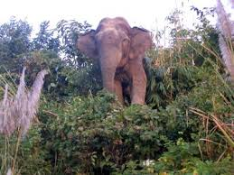
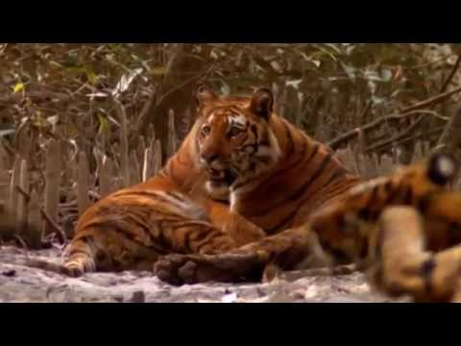
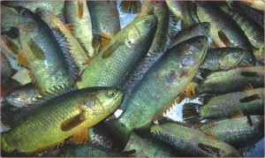
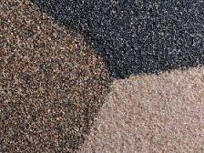
প্রাকৃতিক সম্পদ

Slide 8
প্রাকৃতিক সম্পদ কাকে বলে?
প্রকৃতির কাছ থেকে পাওয়া সব বস্তুকেই প্রাকৃতিক সম্পদ কাকে বলে?

Slide 9
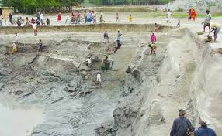
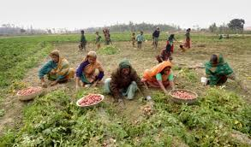
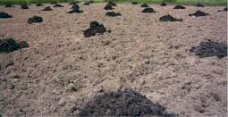
মাটি সম্পদ

Slide 10
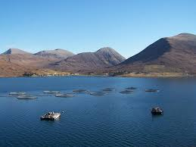
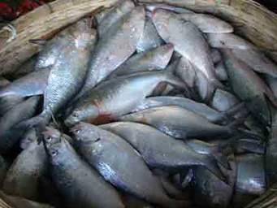
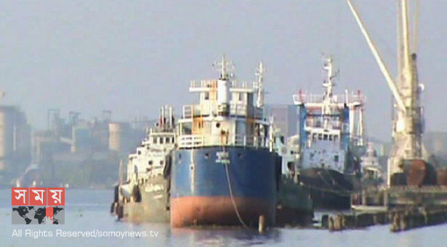
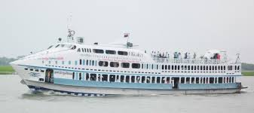
নদ-নদী সম্পদ

Slide 11
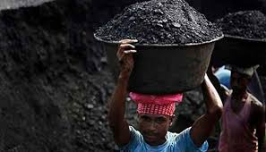
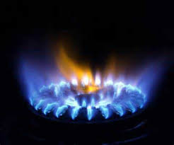
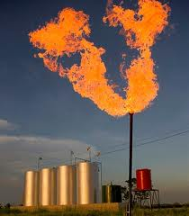
কয়লা
গ্যাস
সিলকা বালি
খনিজ সম্পদ

Slide 12
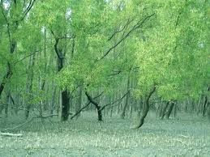
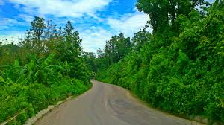
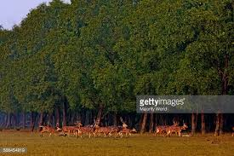
বনজ সম্পদ

Slide 13
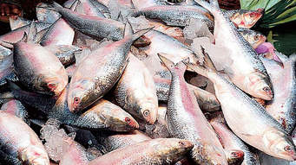
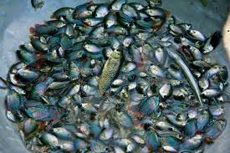
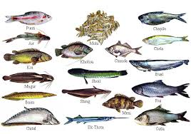
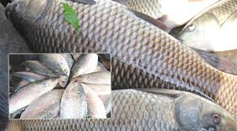
মৎস সম্পদ

Slide 14
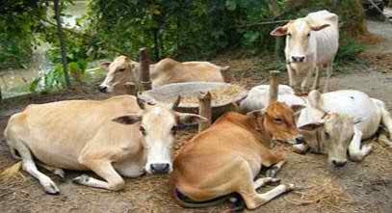
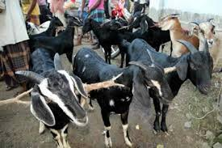
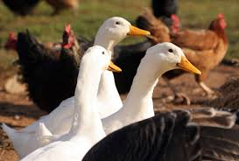
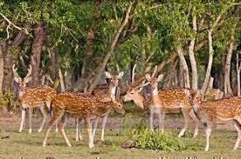
প্রাণি সম্পদ

Slide 15
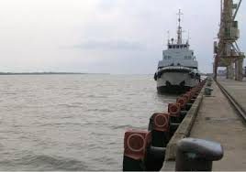
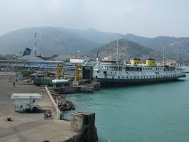
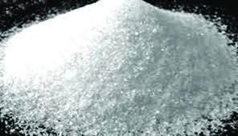
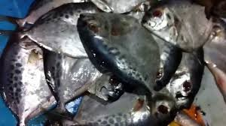
সমুদ্র সম্পদ

Slide 16
পানি
নদ-নদী
খনিজ সম্পদ
বনজ সম্পদ
মৎস সম্পদ
প্রাণি সম্পদ
সমুদ্র সম্পদ
আমাদের প্রাকৃতিক সম্পদগুলো হলো

Slide 17
দলগত কাজ
বাংলাদেশের প্রাকৃতিক সম্পদের ব্যাখ্যা লিখ।

Slide 18
মূল্যায়ন
প্রাকৃতিক সম্পদ কাকে বলে?
পাঁচটি প্রাকৃতিক সম্পদের নাম বল।
খনিজ সম্পদ গুলো আমাদের কি কি উপকারে আসে।

Slide 19
বাড়ির কাজ
প্রাকৃতিক সম্পদ আমাদের জীবনকে কীভাবে সমৃদ্ধ করছে বর্ণনা কর।

Slide 20
ধন্যবাদ

